Slide 1
Муниципальное бюджетное общеобразовательное учреждение
Садовская средняя общеобразовательная школа филиал с.Лозовое
с.Лозовое, Тамбовский район, Амурская область
Тема:
Художественные средства и жанры живописи
(урок 2)
МХК. 9 класс
Составила
учитель
русского языка и литературы
Ефимова Н.В.

Slide 2
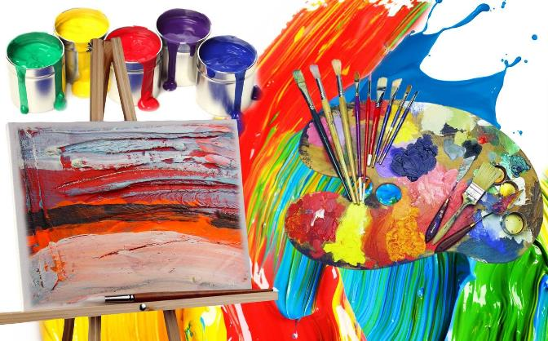
Проверка домашнего задания.
Назовите известные жанры ИЗО. Что на них изображено?
Что приставляет собой анималистический жанр живописи?
Расскажите о мастерах портретного и батального жанра живописи.

Slide 3
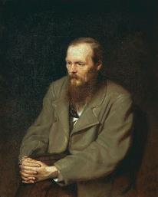
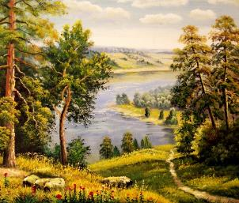
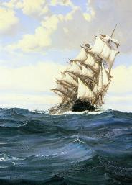
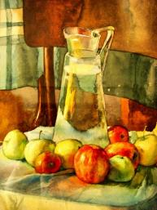
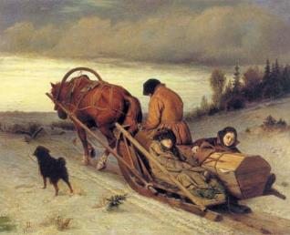
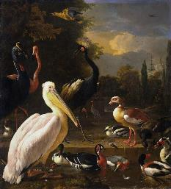
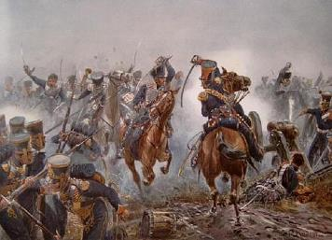
4. Найдите среди картин те жанры, которые вы изучали
на прошлом уроке.
Портрет
Пейзаж
Марина
Натюрморт
Историческая живопись
Анималистическая
Батальная живопись

Slide 4
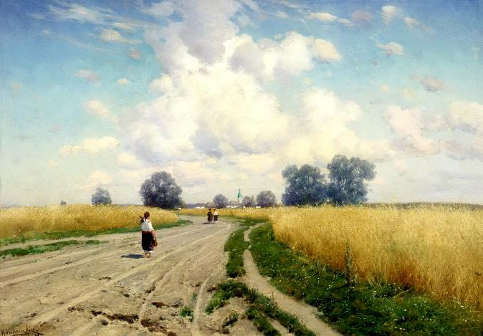
Пейзаж
Пейзаж (фран. - «местность, страна») – жанр, посвященный изображению естествен­ной или измененной человеком природы. В качестве самостоятель­ного жанра пейзаж выделился в XVII в.
К.Крыжицкий. Дорога. 1899г.

Slide 5
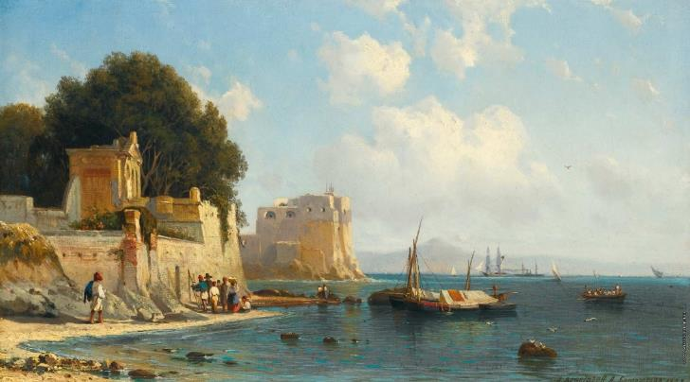
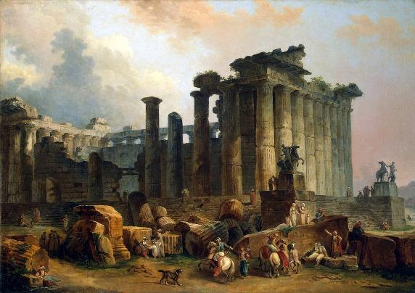
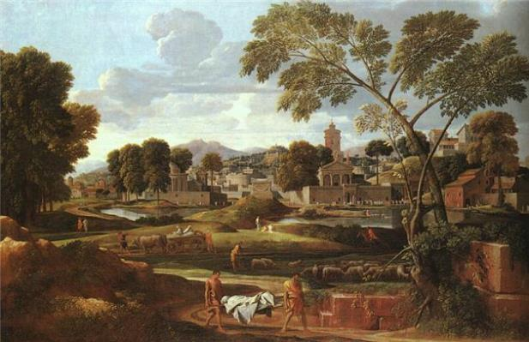
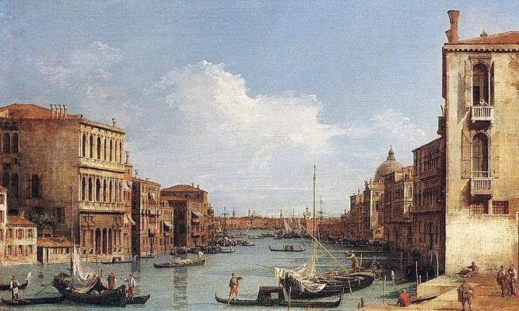
Виды пейзажа
Исторический
«ге­роизирован-ный» пейзаж
(Н.Пуссен, К.Лоррен)
Пейзаж архитектурных «руин» (Ю.Робер)
Пейзаж городов
(Ка­налетто, А.Ф.Зубов)
Марина – пейзаж изображающие море (О.Верне, И.К.Айвазовский, А.П.Боголюбов)
Н.Пуссен.
Пейзаж с похоронами.
1648г.
Ю.Робер.
Развалины дорического храма
Каналетто.
Большой
канал.
1727г.
Боголюбов А.П.
Берег близ
Сорренто.
1857г.

Slide 6
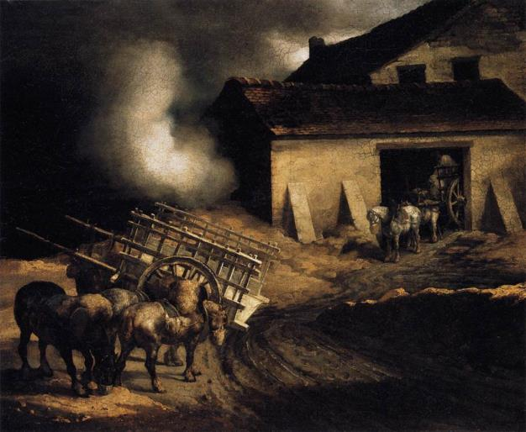
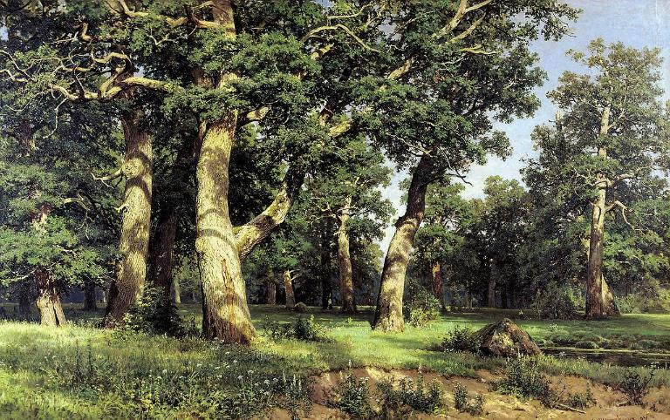
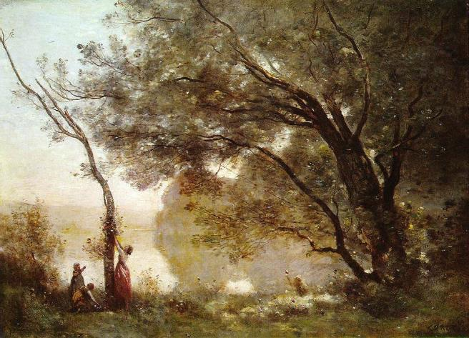
По художественной образности пейзажи бывают:
эпическими (Д.Констебл, И.И.Шишкин),
романтическими (Э.Делакруа, Т.Жерико, У.Тёрнер),
лирическими (К.Коро, И.И.Левитан).
Т.Жерико. Пейзаж с печью для обжига извести.
К.Коро. Воспоминание о Мортфонтене. 1864г.
И.И.Шишкин. Дубовая роща. 1887г.

Slide 7
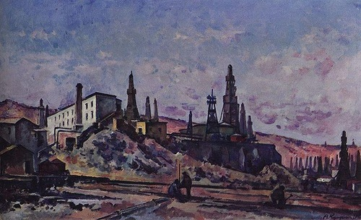
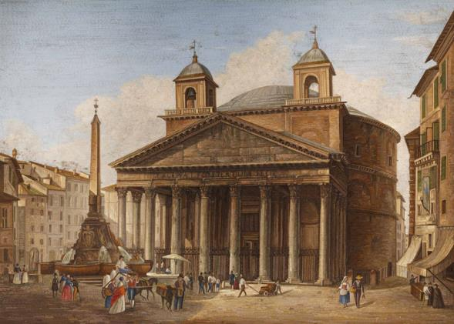
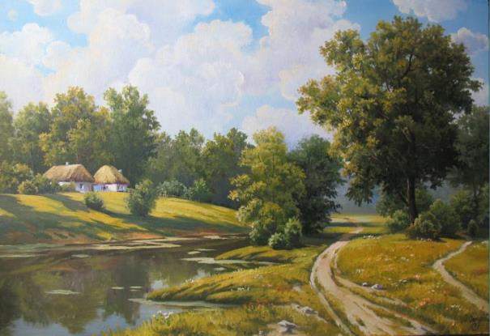
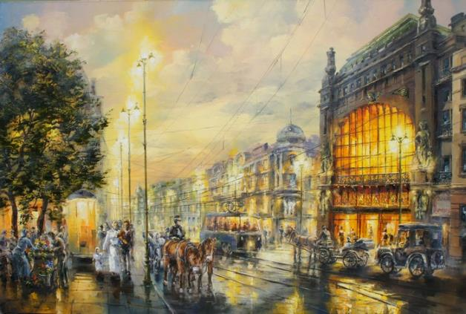
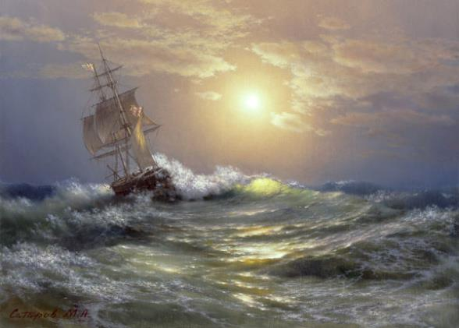
Поджанры пейзажного жанра
сельский
городской
марина
архитектурный
индустриальный

Slide 8
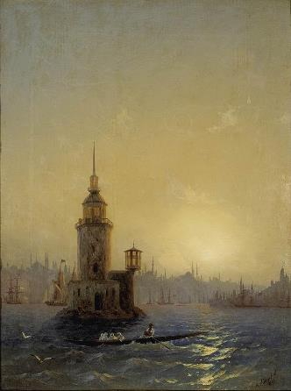
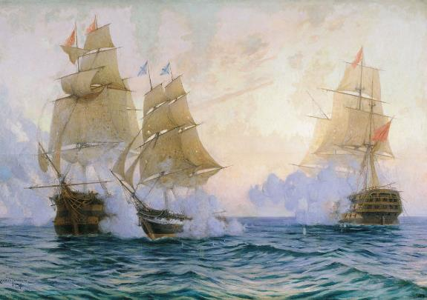
Марина — разновидность пейзажа, изображающая морской вид, а также сцену морского сражения или иные события, происходящие на море.
В качестве самостоятельного вида пейзажной живописи выделилась
в начале XVII века в Голландии.
И.К.Айвазо́вский. Вид Леандровой башни в Константинополе. 1848г.
М.Ткаченко. Бой брига «Меркурий» с турецкими кораблями. 1907г.

Slide 9
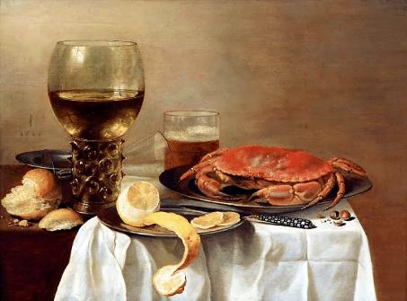
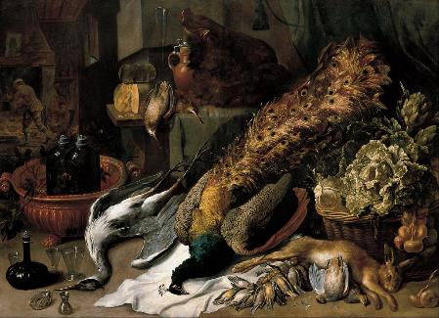
Натюрморт
Натюрморт (фр. «мертвая натура») – изображение пред-метов обихода, снеди, цветов и предметов «тихой жизни».
Виды натюрморта
Камерный
(«малые голландцы»)
Парадный
(Ф.Снейдерс, П.Рубенс)
П.Клас. Натюрморт с крабом. 1644г.
Ф.Снейдерс.
Натюрморт с ведёрком для охлаждения вина.
ок. 1610г.

Slide 10
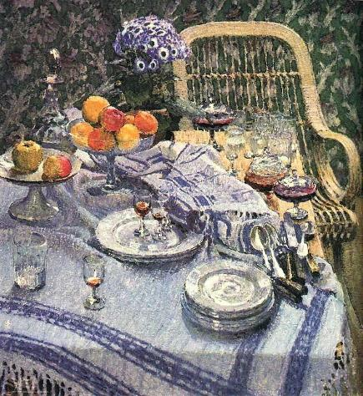
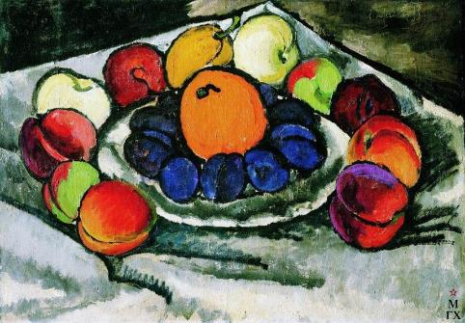
Расцвет натюрморта в России – конец XIX – начало XX в. Это импрессионистические работы К.Коровина и И.Грабаря, произведения художников группы «Мир искусства», «Бубновый валет» и объединение «Голубая роза».
И.Машков. Фрукты на блюде. 1926г.
И.Грабарь.
Неприбранный стол. 1907г.

Slide 11
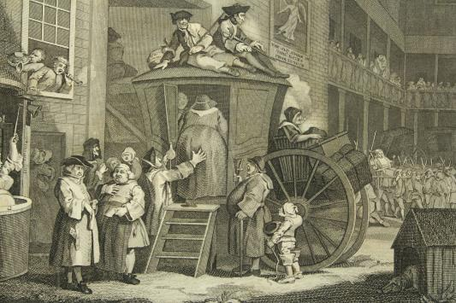
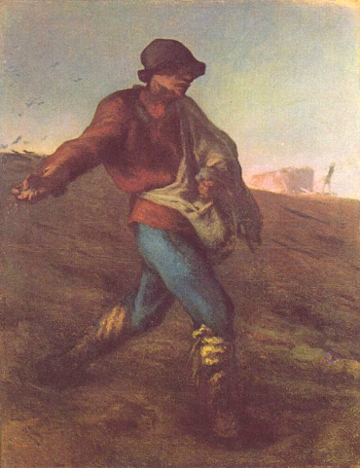
Бытовой жанр
Бытовой жанр посвящен событиям и сценам повседневной жизни. Возник в Голландии ХVII в. Распространился в XIX в. и нашел выражение в направлении реализма. Бытовой жанр был популярен не только в жи­вописи, но и в графике.
У.Хогарт. Двор сельской гостиницы. Гравюра. 1800г.
Ж.Милле.
Сеятель. 1850г.

Slide 12
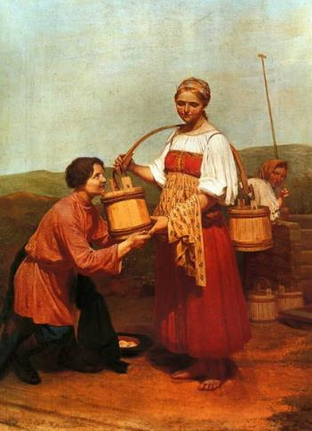
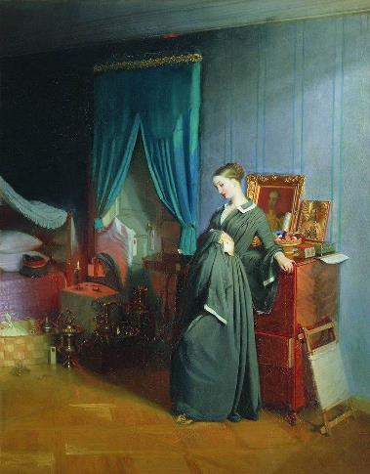
В России бытовой жанр связывался с изображением быта крес­тьян и желанием правдивого его описания.
Раз­витии связано с русскими реалистами XIX в.: А.Венециановым и учениками его школы, с П.Федотовым.
А.Венецианов. Встреча у колодца. 1843г.
П.Федотов. Вдовушка. 1851-1852гг.

Slide 13
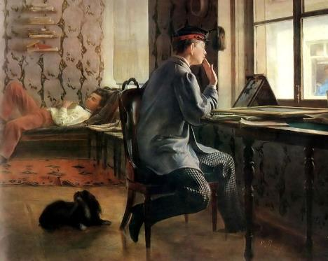
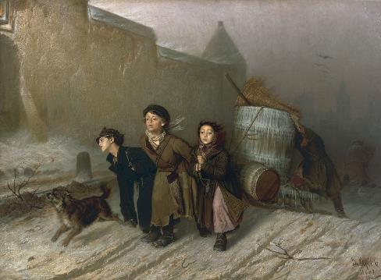
Важную роль в развитии этого жанра в России сыграли художники-передвижники: Василий Перов, Илларион Пряничников, Илья Репин.
И.Е.Репин.
Подготовка к экзамену.
1864г.
В.Перов.
Тройка.
Ученики мастеровые везут воду.
1866г.

Slide 14
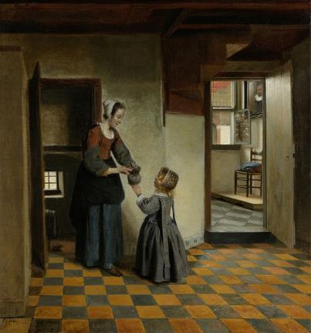
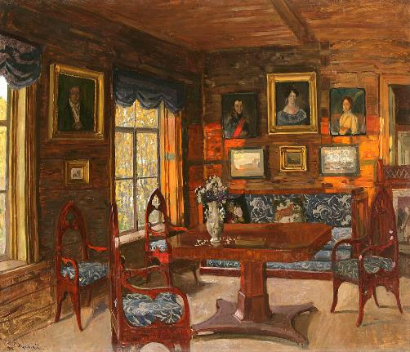
Интерьер
Интерьер (фр. - внутренний) - жанр, близкий к натюрморту и бытово­му жанру. Зародился в Голландии XVII в. Предметом изоб­ражения и любования для художника является красота жизни в пространстве.
Питер де Хох. Женщина с ребёнком в кладовой. 1658г.
С.Ю.Жуковский. Былое.
Комната старого дома. 1912 г.

Slide 15
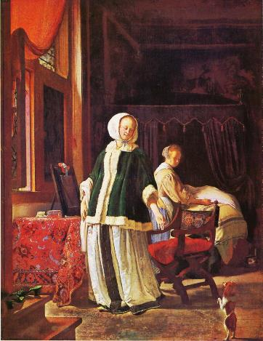
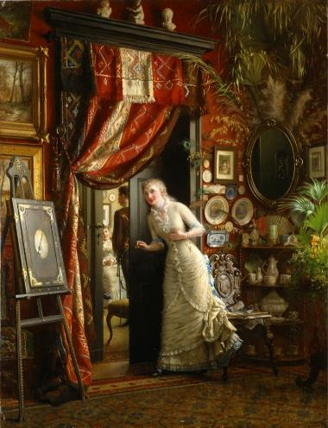
Картины этого жанра, обычно камерные по
своим масштабам, очень много говорят о художественном стиле своего времени. Ин­терьер получил распространение в живописи и графике.
Ф.Мирис Старший.
Утро молодой дамы. 1660г.
К.Эквалл. Предложение. XIX век

Slide 16
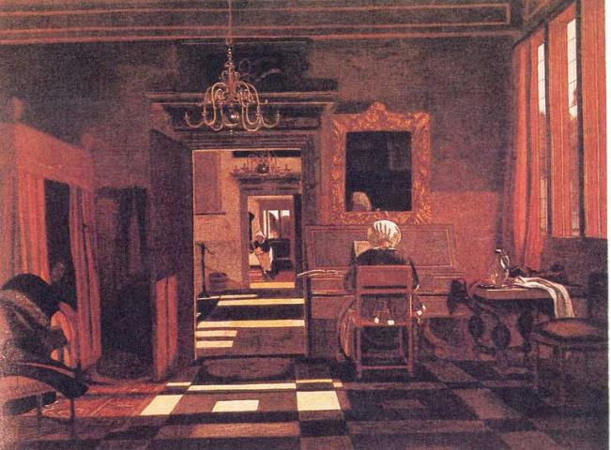
На картине "Женщина за клавесином" мы видим три комнаты, расположенные одна за другой. В первой ком-нате изображена женщина за клависином. В последней служанка, подметающая пол. Художник подробно и точно передал все детали обстановки того времени.
Эммануэль
де Витт.
Женщина за клавесином.
XVII в.

Slide 17
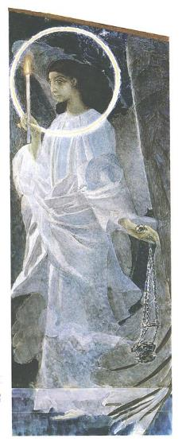
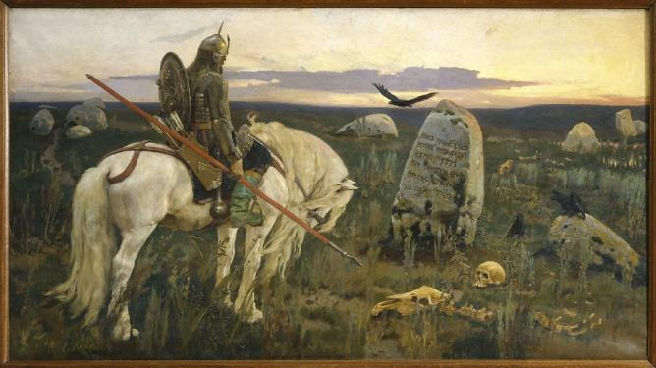
Мифологический жанр
Произведения мифологического жанра черпают
сюжеты из мифов различных народов, свободно
трактуя легендарные сюже­ты.
В.М.Васнецо́в.
Витязь на распутье.
1878г.
Ангел с кадилом и свечой. Эскиз фрески Владимирского собора. 1887г.

Slide 18
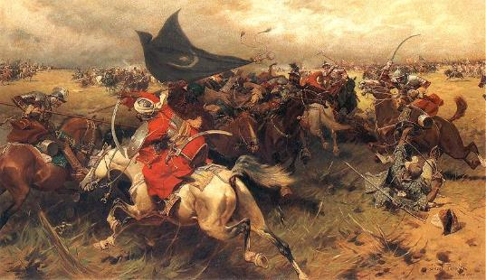
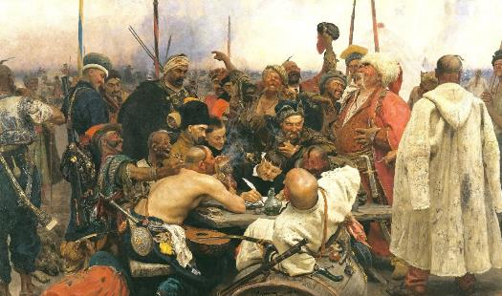
Бата́льный жанр
Бата́льный жанр
(фр. – битва) посвященный темам войны и военной жизни. Главное место
в батальном жанре занимают сцены сухопутных, морских сражений и военных походов. Жанр может рассматриваться как составная часть исторического жанра или бытового.
Ю.Брандт. Битва под турецким флагом. 1905г.
И.Е.Репин. Запорожцы пишут письмо турецкому султану. 1880г.

Slide 19
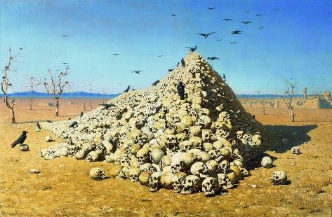
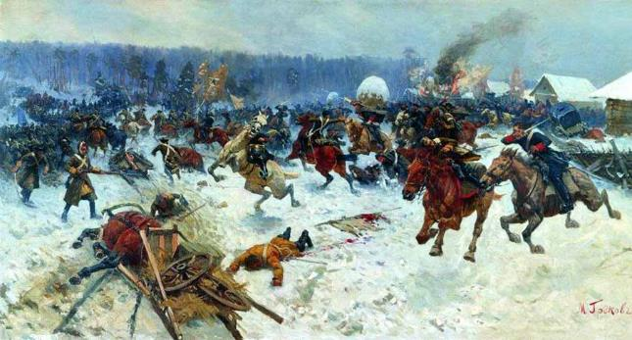
Будни войны и страдания людей показал В.Верещагин. На раме картины «Апофеоз войны» он начертал слова: «Всем великим завоевателям, прошлым, настоящим и будущим посвящается».
В.В.Верещагин Апофеоз войны.
1871г.
М.Греков.
Атака шведов ярославскими драгунами у деревни Эрестфер 29 декабря 1701 года.

Slide 20
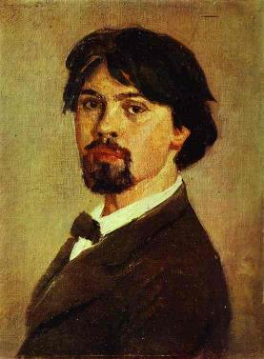
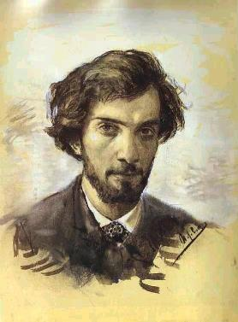
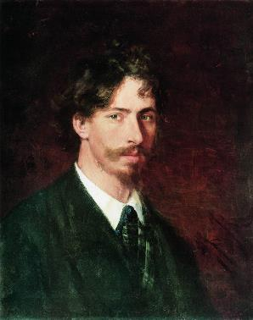
У каждого художника есть свой любимый жанр. В.Сури­ков увлекался русской историей и создавал произведения истори­ческого жанра, И.Левитан любил рисовать родную природу, создавая поэтические пейзажи на­шей средней полосы. И.Репин был мастером портрета.
В.И.Су́риков
(1848-1916)
Автопортрет
И.И.Левита́н
(1860-1900)
Автопортрет. 1880г.
И.Е.Ре́пин
(1844-1930)
Автопортрет. 1878г.

Slide 21
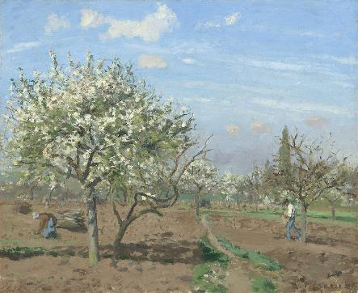
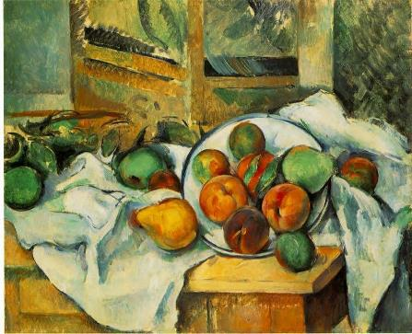
На протяжении недолгой истории жанров были периоды, когда один из них являлся ведущим:
в 70-е гг. XIX в. – пейзаж.
в 90-е гг. XIX в. – натюрморт и т.д.
К.Писсарро́. Сад. 1872г.
Сезанн. Угол стола. 1895-1900г.
Для истории искусства и зрите­лей равную астатическую ценность представляют все жанры.

Slide 22
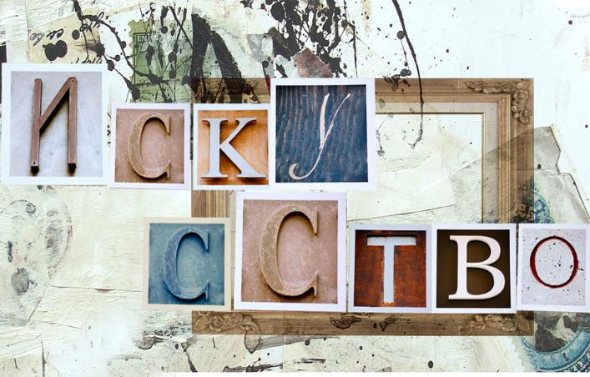
Закрепление материала
Какой жанр самый древний?
Как называют художников, пишущих море?
Назовите известных русских художников-пейзажистов.
Когда в России появился жанр натюрморта?
Чему посвящены картины батального жанра?

Slide 23
Практическая работа
Заполни таблицу
«Жанры в изобразительном искусстве»
5
4
3
6
2
10
9
7
1
8

Slide 24
Литература.
Программы для общеобразовательных школ, гимназий, лицеев. Мировая художественная культура. 5-11 классы. Г.И.Данилова. М.: Дрофа, 2007.
Учебник «Мировая художественная культура. 10 класс». Г.Данилова и др. Издательство «Интербук». 2000г.
Введение в мир художественной культуры. А.М.Вачьянц. Москва. «Айрис – пресс». 2009 год.
Учебник «Мировая художественная культура». 7-9 классы: Базовый уровень. Г.И.Данилова. Москва. Дрофа. 2010 год.

